Slide 1
Οργανική Χημεία - Θ
Ανοικτά Ακαδημαϊκά Μαθήματα στο ΤΕΙ Αθήνας
Ενότητα 1: Εισαγωγή στις Διαμοριακές Δυνάμεις - Δυνάμεις Van der Waals και Δεσμοί Υδρογόνου
Δρ. Βασίλης Ντουρτόγλου
Τμήμα Οινολογίας & Τεχνολογίας Ποτών
Το περιεχόμενο του μαθήματος διατίθεται με άδεια Creative Commons εκτός και αν αναφέρεται διαφορετικά | Το έργο υλοποιείται στο πλαίσιο του Επιχειρησιακού Προγράμματος «Εκπαίδευση και Δια Βίου Μάθηση» και συγχρηματοδοτείται από την Ευρωπαϊκή Ένωση (Ευρωπαϊκό Κοινωνικό Ταμείο) και από εθνικούς πόρους.

Slide 2
Δυνάμεις Van der Waals 1/2
Δυνάμεις Van der Waals
→ και τα αποτελέσματα τους
Όλα τα άτομα και τα μόρια έχουν μια αδύνατη έλξη το ένα για το άλλο, που την ονομάζουμε δύναμη Van der Waals.
Αυτή η δύναμη οφείλεται στην ηλεκτροστατική έλξη των ηλεκτρονίων του ενός μορίου ή ατόμου για τον πυρήνα του άλλου.
Τα μεγάλα μόρια έχουν περισσότερα ηλεκτρόνια και πυρήνες τα οποία δημιουργούν πιο πολλές δυνάμεις Van der Waals και έτσι τους οι ενώσεις έχουν συνήθως τα υψηλότερα σημεία βρασμού από παρόμοιες ενώσεις που αποτελούνται από μικρότερα μόρια.

Slide 3
Δυνάμεις Van der Waals 2/2
Ένωση | Τύπος | Σ.Β | Σ.Τ
πεντάνιο | CH₃(CH₂)₃CH₃ | 36 | -130
εξάνιο | CH₃(CH₂)₄CH₃ | 69 | -95
επτάνιο | CH₃(CH₂)₅CH₃ | 98 | -91
οκτάνιο | CH₃(CH₂)₆CH₃ | 126 | -57
εννεάνιο | CH₃(CH₂)₇CH₃ | 151 | -54
δεκάνιο | CH₃(CH₂)₈CH₃ | 174 | -30
Τετραμεθυλβουτάνιο | (CH₃)₃C- C(CH₃)₃ | 106 | 100

Slide 4
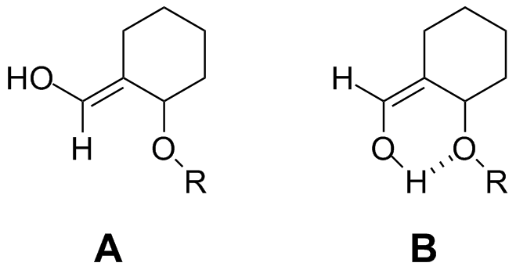
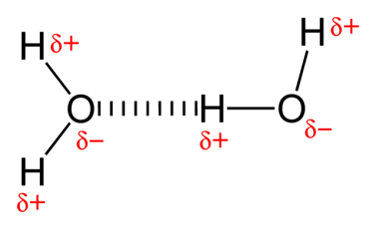
Δεσμοί υδρογόνου 1/10
Δεσμός υδρογόνου
Όταν το άτομο υδρογόνου είναι μέρος ενός πολικού ομοιοπολικού δεσμού με ένα πιο ηλεκτραρνητικό άτομο όπως το οξυγόνο, το μικρό μέγεθός του επιτρέπει στο θετικό τέλος του δίπολου την δημιουργία δεσμών με τις γειτονικές πυρηνόφιλες ή βασικές περιοχές σύνδεσης. Η ισχυρότερη ουδέτερη διαμοριακή δύναμη που επηρεάζει τα μόρια είναι ο δεσμός υδρογόνου.
R-O-H $→$ O-R
“Hydrogen-bonding-in-water-2D”, από Benjah-bmm27 διαθέσιμο ως κοινό κτήμα

Slide 5
Δεσμοί υδρογόνου 2/10
Εάν ίδια μόρια υπάρχουν σε διαφορετικές φυσικές καταστάσεις, είναι επειδή υπόκεινται σε μοριακές αλληλεπιδράσεις, όπως διπόλου-διπόλου .
Μία ειδική περίπτωση διπόλου-διπόλου ενδομοριακή συναμη, είναι αυτή η «δεσμών υδρογόνου." Αυτό είναι η ισχυρότερη διαμοριακών δεσμών (5-30kJmol-1). Αυτή συμβαίνει μόνο μεταξύ ενός μορίου το οποίο έχει ένα άτομο υδρογόνου συνδεδεμένο με ένα εξαιρετικά ηλεκτροαρνητικό άτομο Χ (Ν, Ο ή Ρ) και ένα άλλο άτομο, το οποιο Υ έχει ένα μονήρες ζεύγος (F, Υ ή Ν):

Slide 6
Δεσμοί υδρογόνου 3/10
X H ----------- Y
δ− δ+ δ−
O
H
O
H
H
H

Slide 7
Δεσμοί υδρογόνου 4/10
Η διαμοριακή δεσμός υδρογόνου μπορεί να είναι, όπως στην περίπτωση των μορίων του νερού (αυτό είναι αυτό που εξηγεί το υψηλό σημείο βρασμού του νερού σε σχέση με το μοριακό βάρος της), ή ενδομοριακή, όπως στην περίπτωση του οξέος καρβοξυλικού (εξ ου και χαμηλή διαλυτότητα τους στο νερό).

Slide 8
Δεσμοί υδρογόνου 5/10
Οι δεσμοί υδρογόνου παίζουν σημαντικό ρόλο στις φυσικές ιδιότητες των οργανικών ενώσεων ( τήξης και βρασμού, διαλυτότητα), αλλά επίσης και τη δραστικότητά τους (π.χ. οξύτητα).

Slide 9
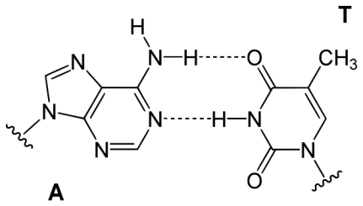
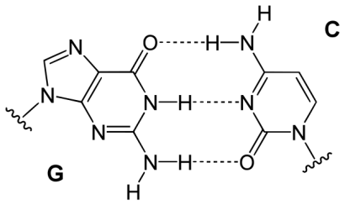
Δεσμοί υδρογόνου 6/10
Οι «δεσμοί υδρογόνου" είναι στην της αντιγραφής του μορίου του DNA, δεοξυριβονουκλεϊκό οξύ, το οποίο περιλαμβάνει το γενετικό κώδικα όλων των ζωντανών ειδών, ζώων και φυτών. Οι δεσμοί υδρογόνου είναι το μεγάλο κεφάλαιο της ζώσης ύλης.
“Base pair AT”, από Yikrazuul διαθέσιμο ως κοινό κτήμα
“Base pair GC”, από Yikrazuul διαθέσιμο ως κοινό κτήμα

Slide 10
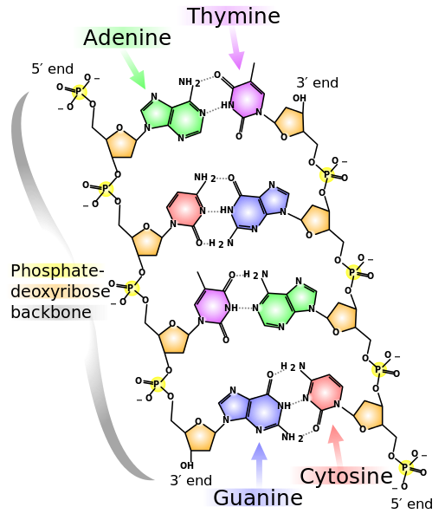
Δεσμοί υδρογόνου 7/10
“DNA chemical structure”, από Incnis Mrsi διαθέσιμο ως κοινό κτήμα

Slide 11
Δεσμοί υδρογόνου 8/10
Δότες και δέκτες
Το μόριο που παρέχει ένα πολικό υδρογόνο για ένα δεσμό υδρογόνου καλείται δότης. Το μόριο που παρέχει την περιοχή ηλεκτρονίων από την οποία το υδρογόνο προσελκύεται καλείται δέκτης. Το νερό και οι αλκοόλες μπορούν να χρησιμεύσουν και ως δότες και ως δέκτες, ενώ αιθέρες, οι αλδεΰδες, οι κετόνες και οι εστέρες μπορούν να λειτουργήσουν μόνο ως δέκτες.

Slide 12
Δεσμοί υδρογόνου 9/10
Η Αύξηση του σημείου βρασμού είναι η πρώτη συνέπεια της ύπαρξης των.
Εάν συγκρίνουμε σημεία βρασμού του μεθανίου (CH₄) -161, αμμωνίας (NH₃) -33 , υδροφθορίου (HF) 19 καινερού (Η₂Ο) 100, βλέπουμε μια μεγάλη διαφορά για αυτά τα παρόμοια μεγέθους μόρια από τα αναμενόμενα δεδομένα που παρουσιάστηκαν προηγούμενα για τις πολικές ενώσεις.
condensedconcepts.blogspot.gr

Slide 13
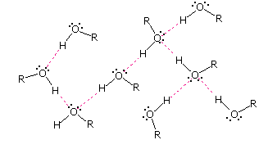
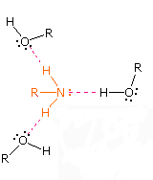
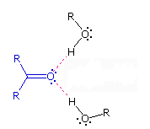
Δεσμοί υδρογόνου 10/10
Δεσμός υδρογόνου σε αλκοόλες μέσα σε νερό
Πυρηνόφιλες ή βασικές περιοχές
Δεσμός υδρογόνου αλκοολών με αμίνες
Δεσμός υδρογόνου αλκοολών με καρβονυλομάδες

Slide 14
Τέλος Ενότητας

Slide 15
Σημειώματα

Slide 16
Σημείωμα Αναφοράς
Copyright Τεχνολογικό Εκπαιδευτικό Ίδρυμα Αθήνας, Βασίλειος Ντουρτόγλου 2014. Βασίλειος Ντουρτόγλου. «Οργανική Χημεία – Θ . Ενότητα 1: Εισαγωγή στις Διαμοριακές Δυνάμεις - Δυνάμεις Van der Waals και Δεσμοί Υδρογόνου». Έκδοση: 1.0. Αθήνα 2014. Διαθέσιμο από τη δικτυακή διεύθυνση: ocp.teiath.gr.

Slide 17
Σημείωμα Αδειοδότησης
Το παρόν υλικό διατίθεται με τους όρους της άδειας χρήσης Creative Commons Αναφορά, Μη Εμπορική Χρήση Παρόμοια Διανομή 4.0 [1] ή μεταγενέστερη, Διεθνής Έκδοση. Εξαιρούνται τα αυτοτελή έργα τρίτων π.χ. φωτογραφίες, διαγράμματα κ.λ.π., τα οποία εμπεριέχονται σε αυτό. Οι όροι χρήσης των έργων τρίτων επεξηγούνται στη διαφάνεια «Επεξήγηση όρων χρήσης έργων τρίτων».
Τα έργα για τα οποία έχει ζητηθεί άδεια αναφέρονται στο «Σημείωμα Χρήσης Έργων Τρίτων».
[1] http://creativecommons.org/licenses/by-nc-sa/4.0/
Ως Μη Εμπορική ορίζεται η χρήση:
που δεν περιλαμβάνει άμεσο ή έμμεσο οικονομικό όφελος από την χρήση του έργου, για το διανομέα του έργου και αδειοδόχο
που δεν περιλαμβάνει οικονομική συναλλαγή ως προϋπόθεση για τη χρήση ή πρόσβαση στο έργο
που δεν προσπορίζει στο διανομέα του έργου και αδειοδόχο έμμεσο οικονομικό όφελος (π.χ. διαφημίσεις) από την προβολή του έργου σε διαδικτυακό τόπο
Ο δικαιούχος μπορεί να παρέχει στον αδειοδόχο ξεχωριστή άδεια να χρησιμοποιεί το έργο για εμπορική χρήση, εφόσον αυτό του ζητηθεί.

Slide 18
Επεξήγηση όρων χρήσης έργων τρίτων
©
Δεν επιτρέπεται η επαναχρησιμοποίηση του έργου, παρά μόνο εάν ζητηθεί εκ νέου άδεια από το δημιουργό.
διαθέσιμο με άδεια CC-BY
Επιτρέπεται η επαναχρησιμοποίηση του έργου και η δημιουργία παραγώγων αυτού με απλή αναφορά του δημιουργού.
διαθέσιμο με άδεια CC-BY-SA
Επιτρέπεται η επαναχρησιμοποίηση του έργου με αναφορά του δημιουργού, και διάθεση του έργου ή του παράγωγου αυτού με την ίδια άδεια.
διαθέσιμο με άδεια CC-BY-ND
Επιτρέπεται η επαναχρησιμοποίηση του έργου με αναφορά του δημιουργού.
Δεν επιτρέπεται η δημιουργία παραγώγων του έργου.
διαθέσιμο με άδεια CC-BY-NC
Επιτρέπεται η επαναχρησιμοποίηση του έργου με αναφορά του δημιουργού.
Δεν επιτρέπεται η εμπορική χρήση του έργου.
διαθέσιμο με άδεια CC-BY-NC-SA
Επιτρέπεται η επαναχρησιμοποίηση του έργου με αναφορά του δημιουργού
και διάθεση του έργου ή του παράγωγου αυτού με την ίδια άδεια.
Δεν επιτρέπεται η εμπορική χρήση του έργου.
διαθέσιμο με άδεια CC-BY-NC-ND
Επιτρέπεται η επαναχρησιμοποίηση του έργου με αναφορά του δημιουργού.
Δεν επιτρέπεται η εμπορική χρήση του έργου και η δημιουργία παραγώγων του.
διαθέσιμο με άδεια
CC0 Public Domain
Επιτρέπεται η επαναχρησιμοποίηση του έργου, η δημιουργία παραγώγων αυτού και η εμπορική του χρήση, χωρίς αναφορά του δημιουργού.
διαθέσιμο ως κοινό κτήμα
Επιτρέπεται η επαναχρησιμοποίηση του έργου, η δημιουργία παραγώγων αυτού και η εμπορική του χρήση, χωρίς αναφορά του δημιουργού.
χωρίς σήμανση
Συνήθως δεν επιτρέπεται η επαναχρησιμοποίηση του έργου.

Slide 19
Διατήρηση Σημειωμάτων
Οποιαδήποτε αναπαραγωγή ή διασκευή του υλικού θα πρέπει να συμπεριλαμβάνει:
το Σημείωμα Αναφοράς
το Σημείωμα Αδειοδότησης
τη δήλωση Διατήρησης Σημειωμάτων
το Σημείωμα Χρήσης Έργων Τρίτων (εφόσον υπάρχει)
μαζί με τους συνοδευόμενους υπερσυνδέσμους.

Slide 20
Χρηματοδότηση
Το παρόν εκπαιδευτικό υλικό έχει αναπτυχθεί στo πλαίσιo του εκπαιδευτικού έργου του διδάσκοντα.
Το έργο «Ανοικτά Ακαδημαϊκά Μαθήματα στο ΤΕΙ Αθήνας» έχει χρηματοδοτήσει μόνο την αναδιαμόρφωση του εκπαιδευτικού υλικού.
Το έργο υλοποιείται στο πλαίσιο του Επιχειρησιακού Προγράμματος «Εκπαίδευση και Δια Βίου Μάθηση» και συγχρηματοδοτείται από την Ευρωπαϊκή Ένωση (Ευρωπαϊκό Κοινωνικό Ταμείο) και από εθνικούς πόρους.

